Slide 1
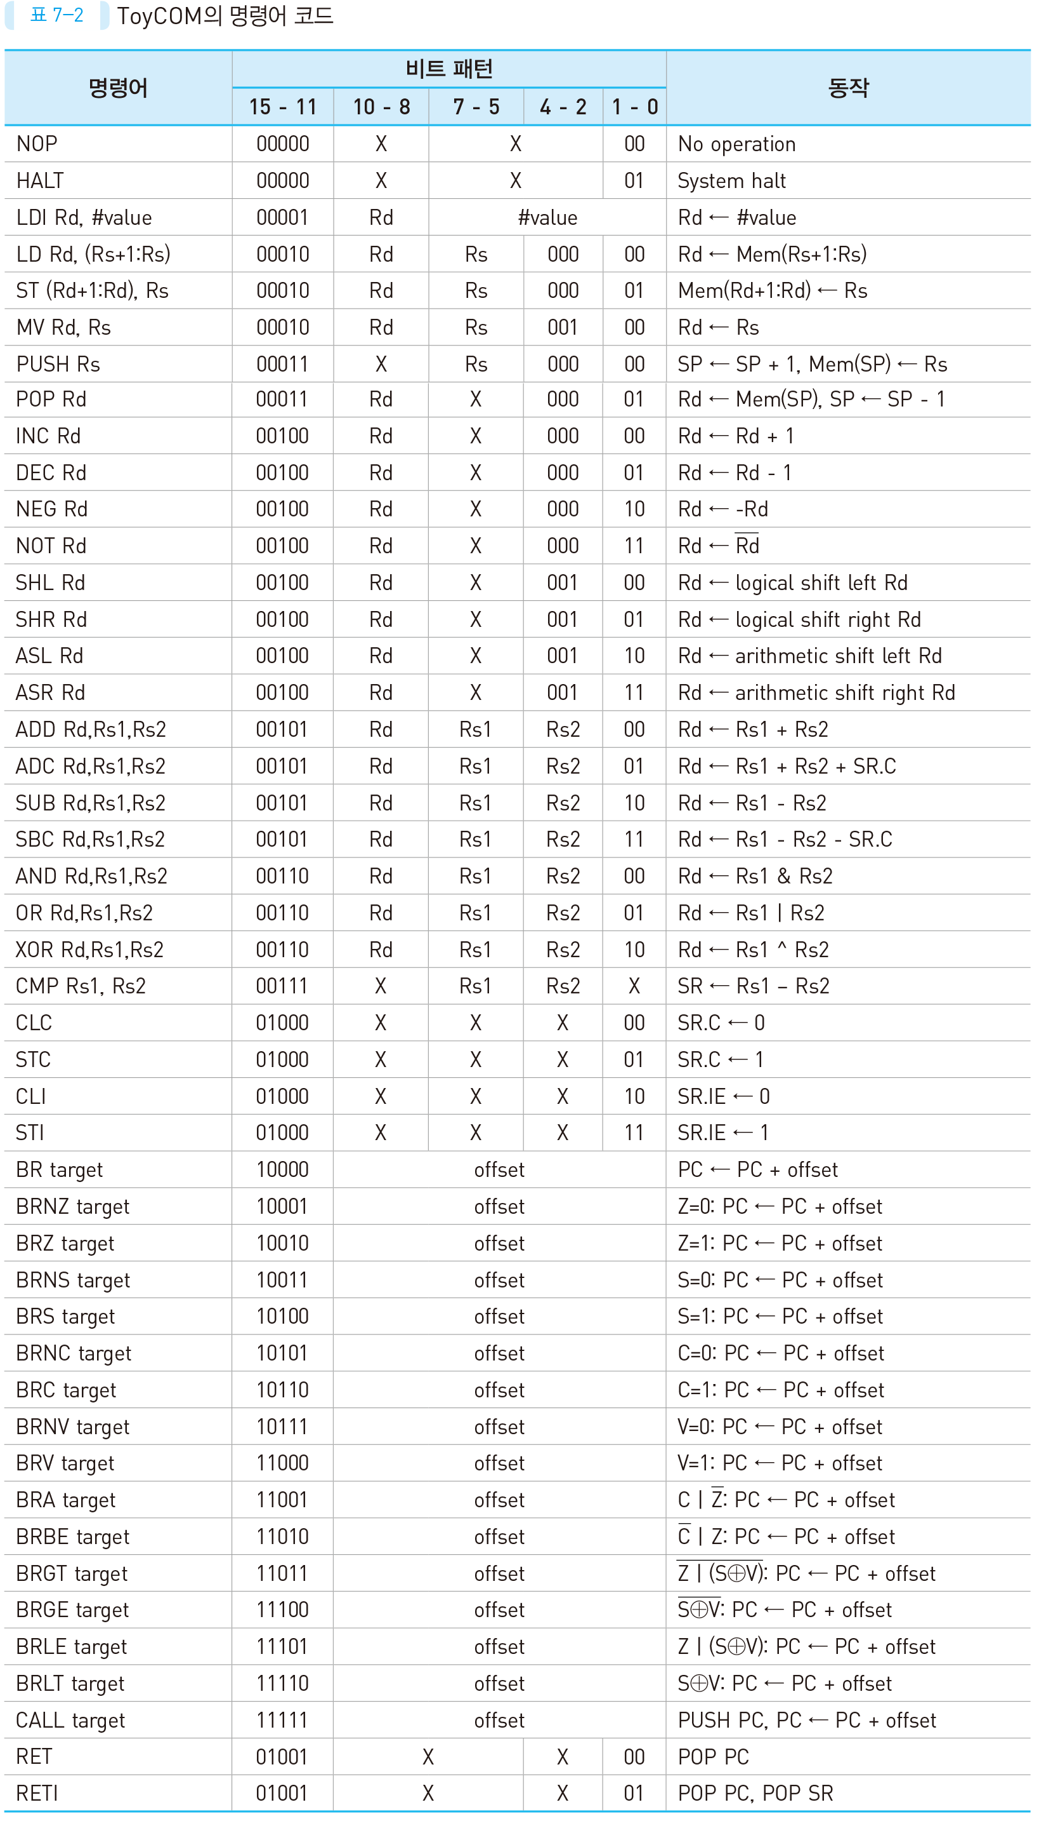
ToyCom 명령어

Slide 2
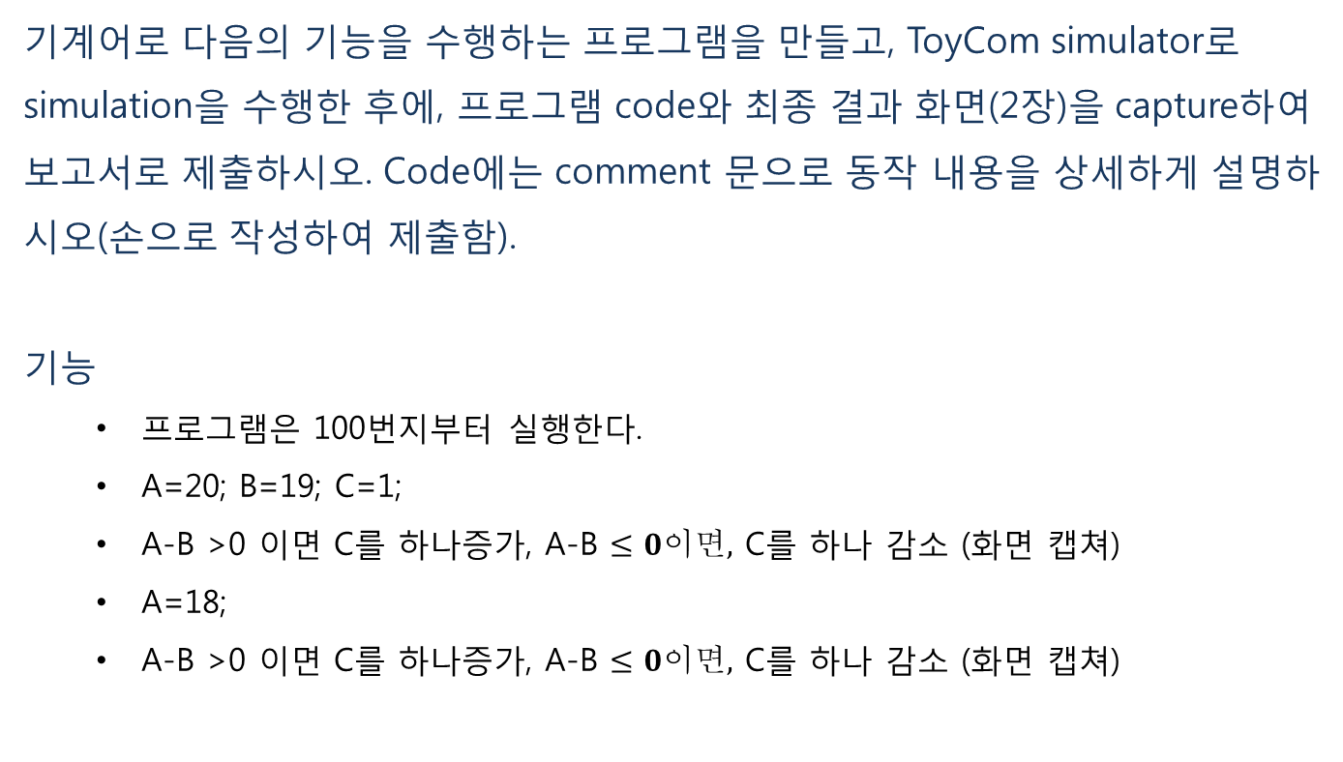
ToyCom simulation Report #1
기계어로 다음의 기능을 수행하는 프로그램을 만들고, ToyCom simulator로 simulation을 수행한 후에, 프로그램 code와 최종 결과 화면(2장)을 capture하여 보고서로 제출하시오. Code에는 comment 문으로 동작 내용을 상세하게 설명하시오(손으로 작성하여 제출함).
기능
프로그램은 100번지부터 실행한다.
A=20; B=19; C=1;
A-B >0 이면 C를 하나증가, A-B $≤0이면,$ C를 하나 감소 (화면 캡쳐)
A=18;
A-B >0 이면 C를 하나증가, A-B $≤0이면,$ C를 하나 감소 (화면 캡쳐)

Slide 3
ToyCom simulation Report #2
기계어로 다음의 기능을 수행하는 프로그램을 만들고, ToyCom simulator로 simulation을 수행한 후에, 프로그램 code와 최종 결과 화면(3장)을 capture하여 보고서로 제출하시오. Code에는 comment 문으로 동작 내용을 상세하게 설명하시오(손으로 작성하여 제출함).
기능
Main 함수 프로그램은 100번지부터 실행한다.
R0 값을 초기화한다.
CALL 명령을 사용하여 subroutine 함수를 만들고, subroutine에서 1부터 10까지 더한 값을 R0에 저장한다. (화면 캡쳐)
RET 명령을 사용하여 Main 함수로 복귀한 후 이중 loop를 돌리면서 구구단을 계산하는 프로그램을 작성하시오. (1단 또는 2단에서 중간 값 1개 캡쳐, 9단의 마지막 81값이 나오는 부분 캡쳐)

